Slide 1
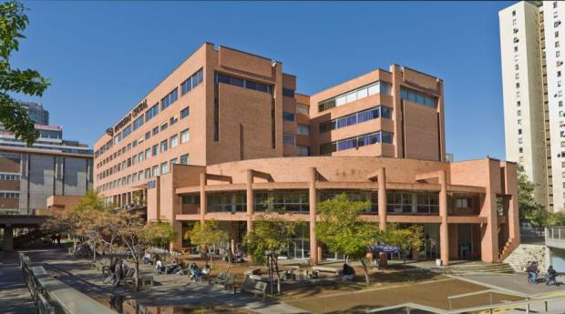
SISTEMA DE INFORMACION Y BIBLIOTECAS
BIBLIOTECA VICENTE KOVACEVIC I
Vicerrectoría Académica
Servicios de Biblioteca y Competencias Informacionales para Estudiantes de Ingeniería

Slide 2
SISTEMA DE INFORMACION Y BIBLIOTECAS
BIBLIOTECA VICENTE KOVACEVIC I
Campus Vicente Kovacevic I
Campus Vicente Kovacevic II
Campus La Serena
Campus Antofagasta
Campus Gonzalo Hernández Uribe
Biblioteca Códigos de la República
Unidad de Procesos Técnicos UPT

Slide 3
Organización en estantería
SISTEMA DE INFORMACION Y BIBLIOTECAS
BIBLIOTECA VICENTE KOVACEVIC I
Organización de la Colección
Colección general y de reserva
Hemeroteca (revista y diarios)
Referencia
Apuntes y normas
Planos
Colección Cultural y de entretención
E-books
Tesis
000 Generalidades
100 Filosofía
200 Religión
300 Ciencias sociales
400 Lenguaje
500 Ciencias puras
600 Tecnología
700 Bellas artes
800 Literatura
900 Historia y geografía

Slide 4
Servicios
SISTEMA DE INFORMACION Y BIBLIOTECAS
BIBLIOTECA VICENTE KOVACEVIC I
Préstamo en consulta y a domicilio
Renovación vía telefónica 2 582 6918
Renovación vía mail:bibliotecavk1@ucentral.cl
Reserva
Referencia presencial y electrónica (Facebook)
Préstamo Interucen
Préstamo Interbibliotecario (PIB)
Mesa de planimetría.
Préstamo de dispositivos electrónicos. (e-reader)

Slide 5
Buscar bibliografía en
SISTEMA DE INFORMACION Y BIBLIOTECAS
BIBLIOTECA VICENTE KOVACEVIC I

Slide 6
¿Qué es Google Académico?
Google Académico es un buscador de Google de gran utilidad en la búsqueda de bibliografía especializada .
Desde un único sitio busca de forma sencilla en un gran número de disciplinas y fuentes como, estudios revisados por especialistas, tesis, libros, resúmenes, artículos de revistas científicas, etc.

Slide 7
¿Para qué podemos usar Google Académico?
Para BUSCAR:
El TEXTO COMPLETO de un trabajo
CITAS recibidas por un trabajo
Trabajos producidos por un AUTOR
Trabajos sobre un TEMA publicados en una REVISTA concreta
Trabajos sobre un TEMA.
Utiliza OPERADORES para encontrar “con más precisión” tus documentos

Slide 8
Operadores en Google Académico
Los más habituales son
(+) la búsqueda incluye todas las palabras; “a” interpreta literalmente la frase encerrada entre comillas; (-) excluye los resultados que incluyan este término de búsqueda; OR especifica una o varias palabras en los resultados; "intitle:“ devuelve resultados que incluyan el término de búsqueda en el título del documento
Google no trunca prefijos ni sufijos
Por ejemplo “sal*” NO devolverá búsquedas que contengan “salero”

Slide 9
Ejemplos de Búsqueda en Google Académico

Slide 10
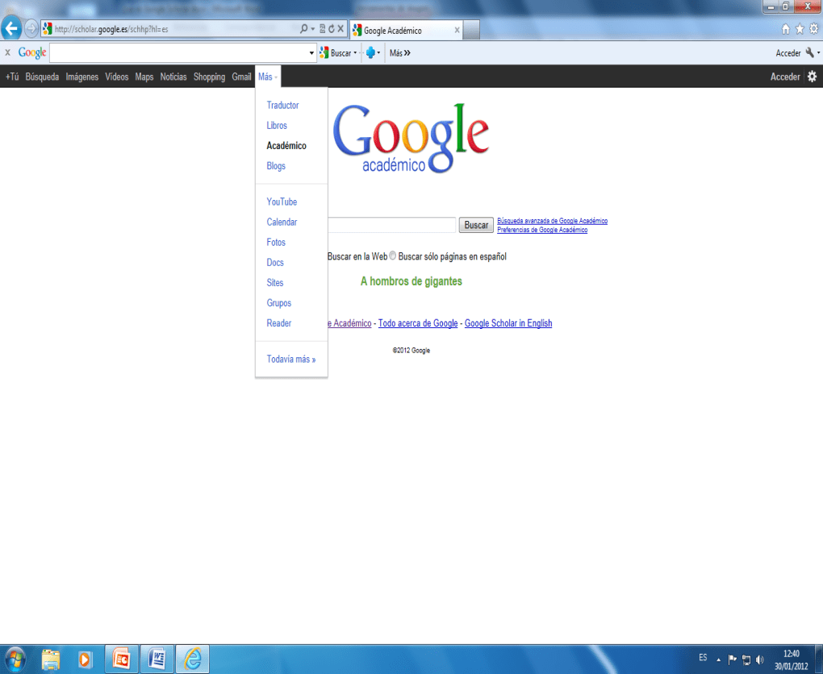
En Acerca de Google Académico dispones de Ayuda
Desde la pantalla inicial Busca directamente o...
Específica tus parámetros
desde Búsqueda Avanzada
Desde Preferencias descarga citas bibliográficas a un gestor bibliográfico determinado

Slide 11
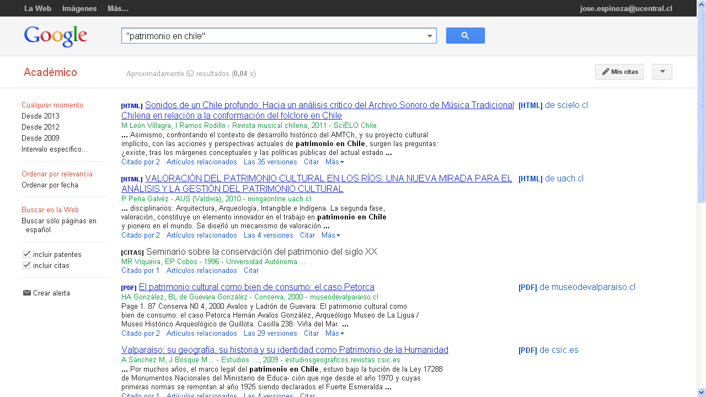
En este caso la lista de resultados incluirá documentos en forma especifica de los términos de la búsqueda

Slide 12
Visualización de resultados
Los resultados de una búsqueda pueden ser de diversos tipos
[CITAS] o referencias bibliográficas
[LIBRO], la referencia de un libro
[PDF], un documento en formato pdf
[DOC], un documento en formato word
[HTML], un documento en formato html (web)
A veces se accede al texto completo de algunos documentos en otras sólo obtienes referencias bibliográficas

Slide 13
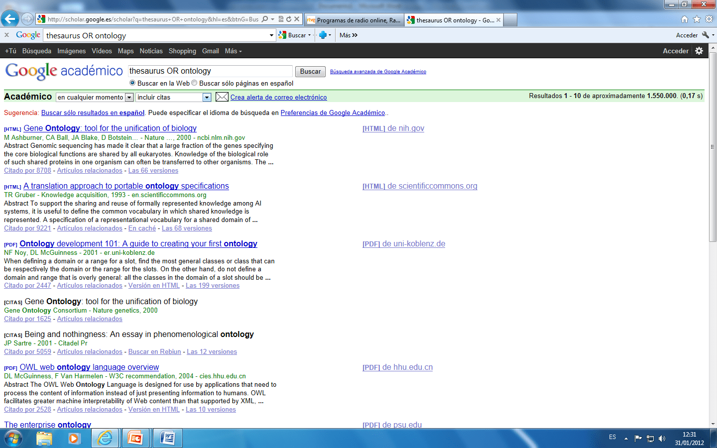
Lista de Resultados
Tipos de formatos de documentos
Artículos y documentos que citan el documento recuperado

Slide 14
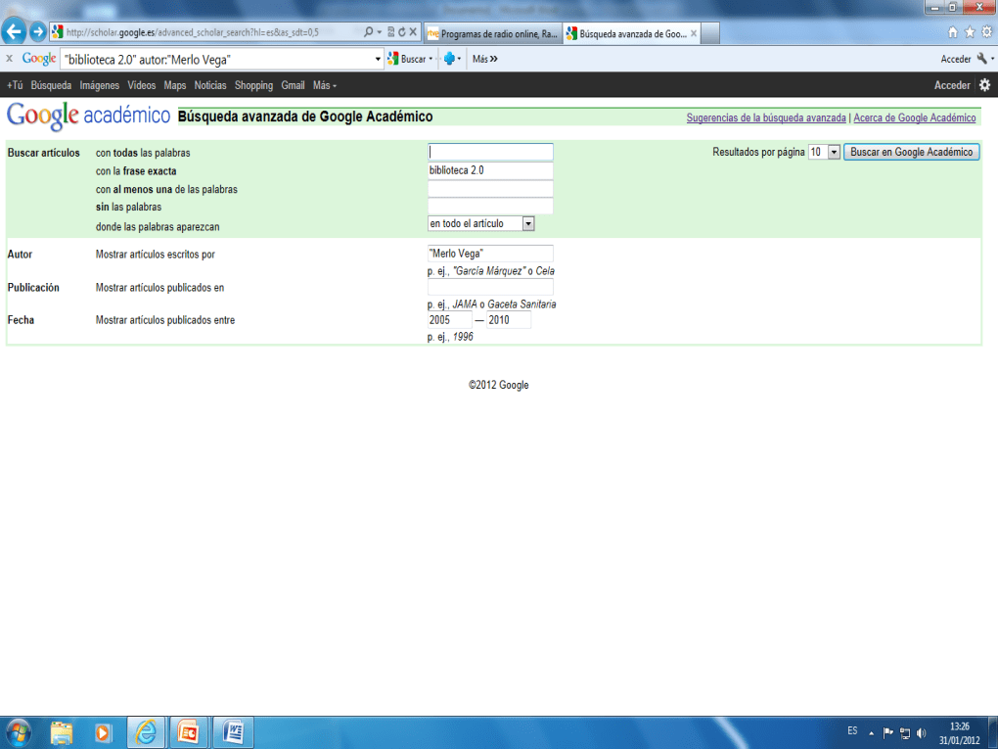
Aumenta la precisión y la efectividad de tus búsquedas utilizando las opciónes disponibles SOLO desde Búsqueda Avanzada

Slide 15
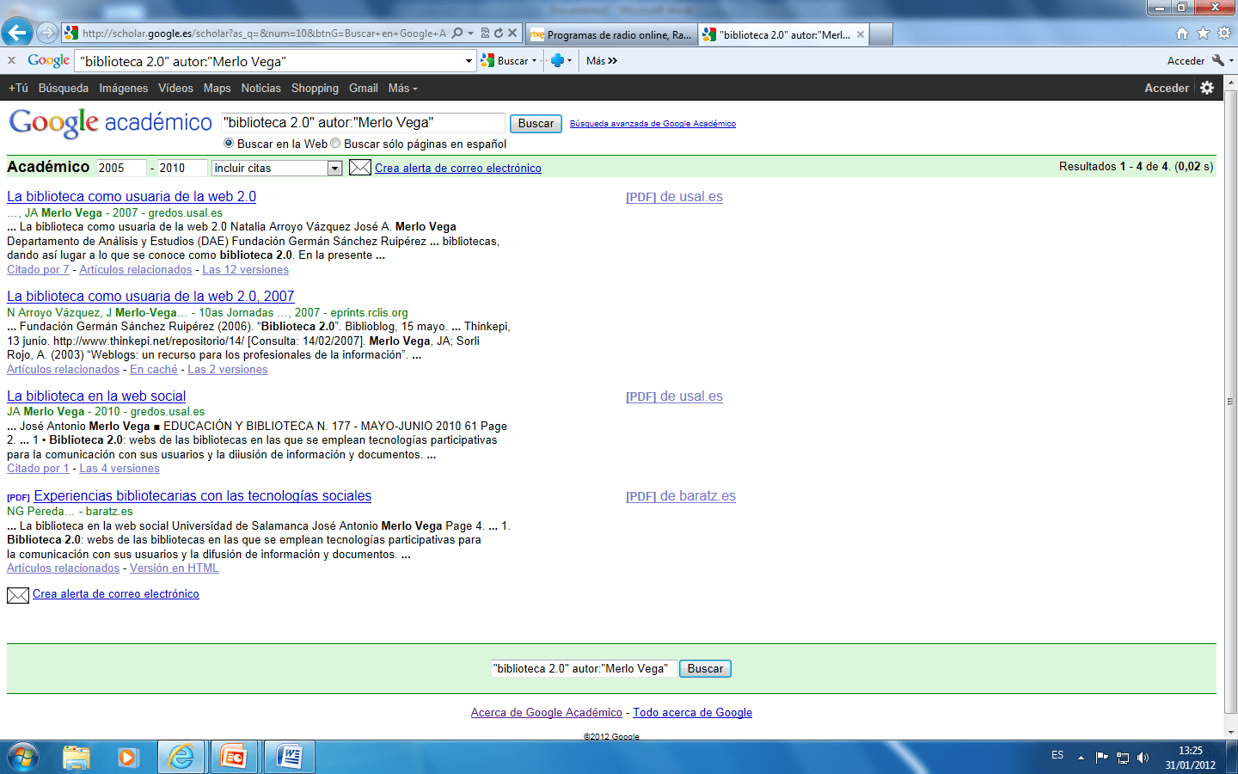
Las referencias más útiles aparecerán al inicio de la página
Recibe nuevos resultados afines a tu consulta con las Alertas de Google
Artículos Relacionados con el original

Slide 16
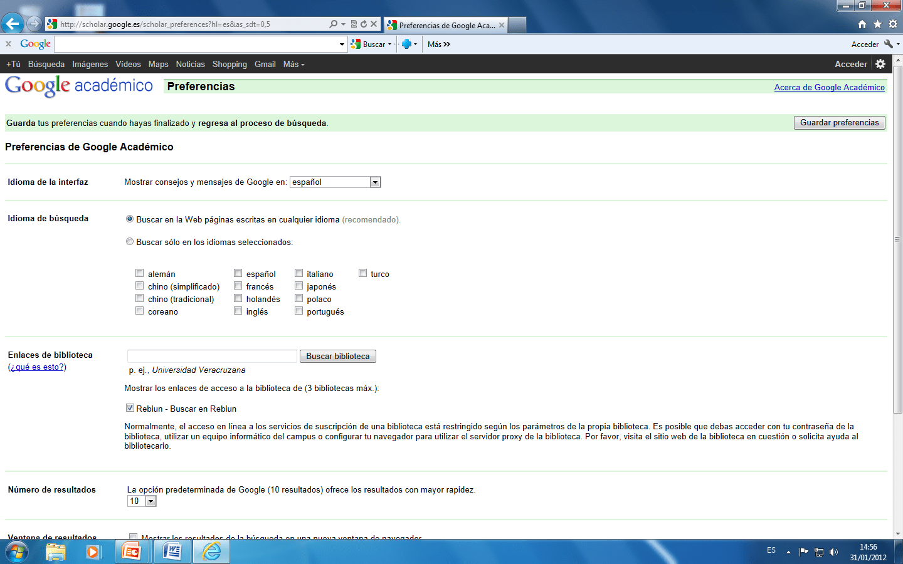
Busca exactamente como tú quieras desde Preferencias
La mayor parte de las preferencias de Google se guardan en el ordenador

Slide 17
Recursos Digitales

Slide 18
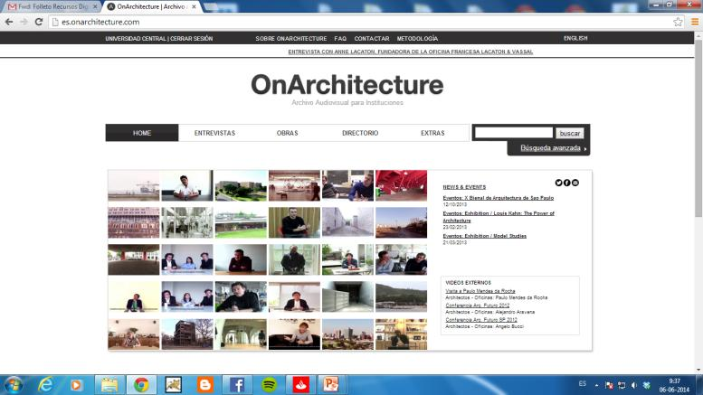
ONARCHITECTURE
Catálogo audiovisual de arquitectura incluye: 170 videos de entrevista a arquitectos de renombre nacional y mundial, junto a sus obras (instalaciones, oficinas, edificios, casas)
Consultable en: http://es.onarchitecture.com/

Slide 19
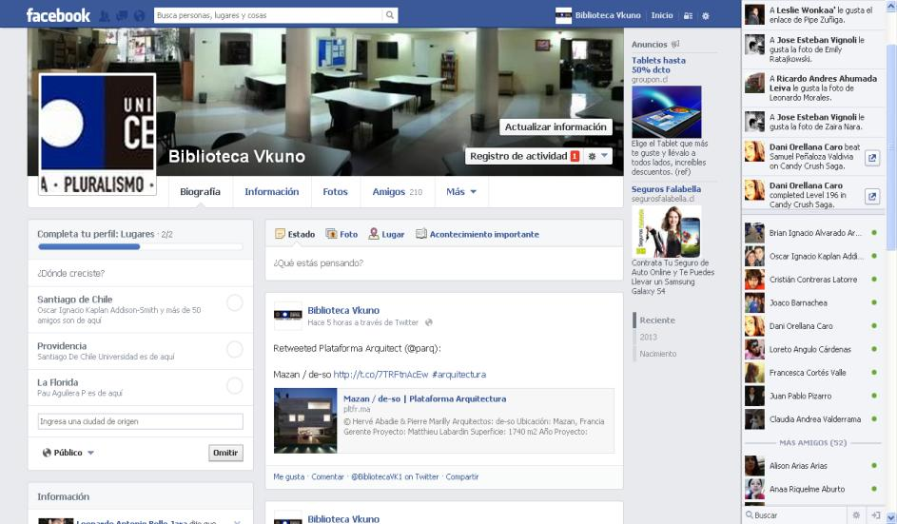
Redes Sociales Facebook: Biblioteca Vkuno

Slide 20
Twitter: @bibliotecavk1

Slide 21
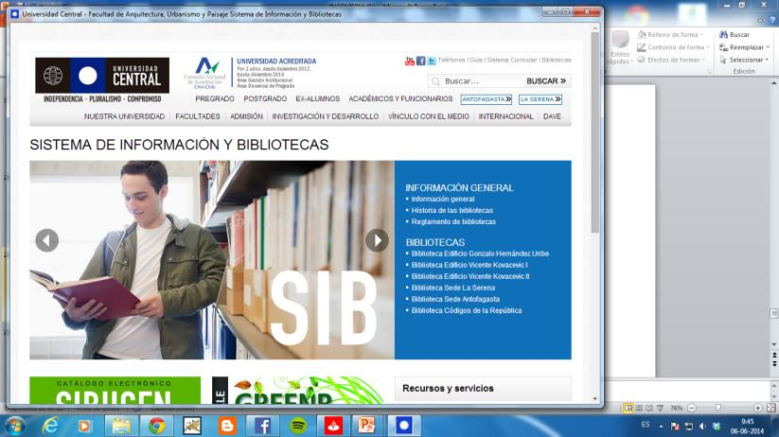

Slide 22
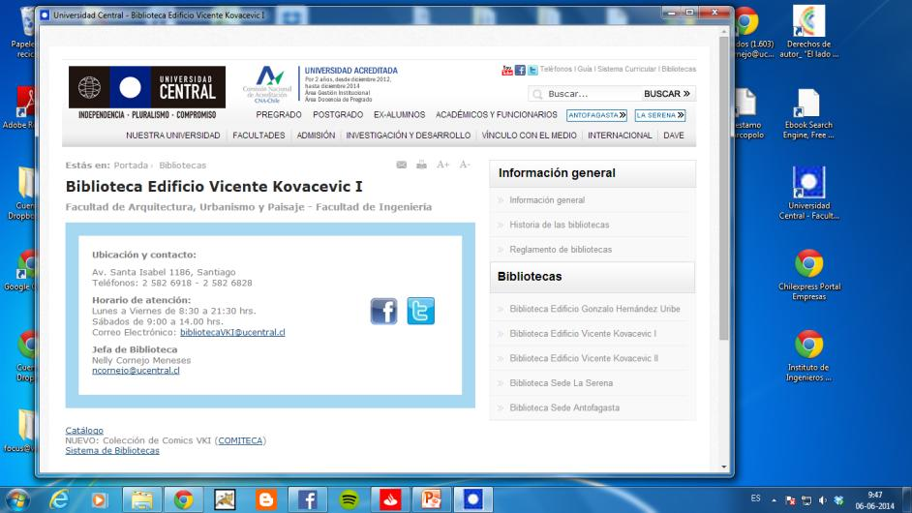

Slide 23
“Los bibliotecarios no sabemos todas las respuestas, pero sí conocemos las herramientas para encontrarlas”
Cuenta con ello,
Nelly Cornejo Meneses
ncornejo@ucentral.cl

